Slide 1



SATOYAMAイニシアティブの生物多様性愛知目標及び持続可能な開発目標（SDGs）への貢献
第７回SATOYAMAイニシアティブ国際パートナーシップ（IPSI）定例会合 公開フォーラム
「SATOYAMAイニシアティブの生物多様性愛知目標及び持続可能な開発目標（SDGs）への貢献」 金沢市、2018年9月30日
武内和彦
国連大学サステイナビリティ高等研究所（UNU-IAS）上級客員教授
公益財団法人 地球環境戦略研究機関（IGES）理事長
東京大学サステイナビリティ学連携研究機構（IR3S）機構長・特任教授

Slide 2
MDGsとSDGsにおける生物多様性関連目標の比較
2001～2015年
8ゴール・21ターゲット
（シンプルで明快・途上国の目標）
生物多様性分野 1ゴール・1ターゲット
「2010年までに生物多様性の損失速度を顕著に減少させる」
○生物多様性との関連は弱く、途上国での貧困対策にハイライト
2016～2030年
17ゴール・169ターゲット
（包括的で互いに関連・全ての国の目標）
生物多様性分野
7ゴール・29ターゲット
（UNEP/CBD/COP/12/15のAnnexによる整理）
○生物多様性との関連も強化され、先進国も含めた世界的な目標へ
ＭＤＧｓ
ミレニアム開発目標
Millennium Development Goals
ＳＤＧｓ
持続可能な開発目標
Sustainable Development Goals
Notes:
○MDGｓとSDGｓ の比較
・具体的には、シンプルで明快だったMDGｓのゴールとターゲットを環境、経済、社会の諸課題を包括的に、
また、途上国の目標であったものを全ての国の目標に、そして、国連の専門家主導であったものを国連全加盟国
で交渉するといった内容に変革を遂げている。
・生物多様性に関係するゴールとターゲットも、1ゴール1ターゲットから、直接的に関係するもののみでも
7ゴール29ターゲットと大幅に増加した。

Slide 3

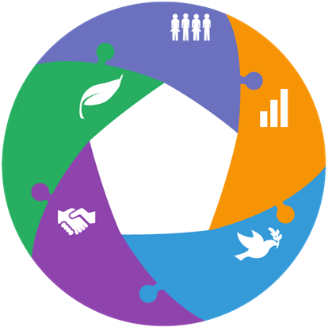
持続可能な開発のためのパートナーシップ
2015年9月、喫緊の世界的課題に取り組むために、国連加盟国が持続可能な開発目標（SDGs）を採択
SDGs達成のための5つの重要な要素（「5Ps」）：
人々は共に
地球のために取り組み
パートナーシップを構築し
平和を推進し
豊かさをもたらす
人々
あらゆる形態の貧困と飢餓に
終止符を打ち、
尊厳と平等を確保する
地球
将来の世代のために、
地球の天然資源と
気候を守る
豊かさ
自然と調和した、
豊かで充実した
生活を確保する
持続可能な
開発
地球の平和と豊かさのために 人々が連携して取り組む
パートナーシップ
確かなグローバル・
パートナーシップを通じ、
アジェンダを実施する
平和
平和で公正、かつ包摂的な
社会を育てる

Slide 4


なぜパートナーシップか？
アイデア、専門知識、資金源の共有促進
持続可能なインフラのための資源動員を支援
説明責任、モニタリング、透明性、報告のためのガバナンスメカニズムの構築
「目標17 パートナーシップで目標を達成しよう」では、以下の分野における強いコミットメントと協力を呼びかけている：
資金
情報通信技術
能力構築
組織的課題
データ、モニタリング、説明責任
パートナーシップで
目標を達成しよう

Slide 5
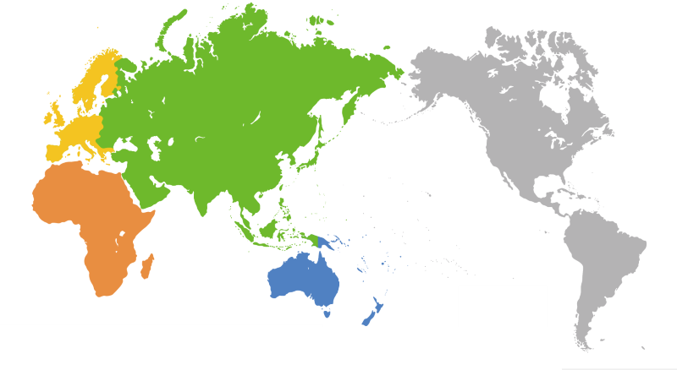
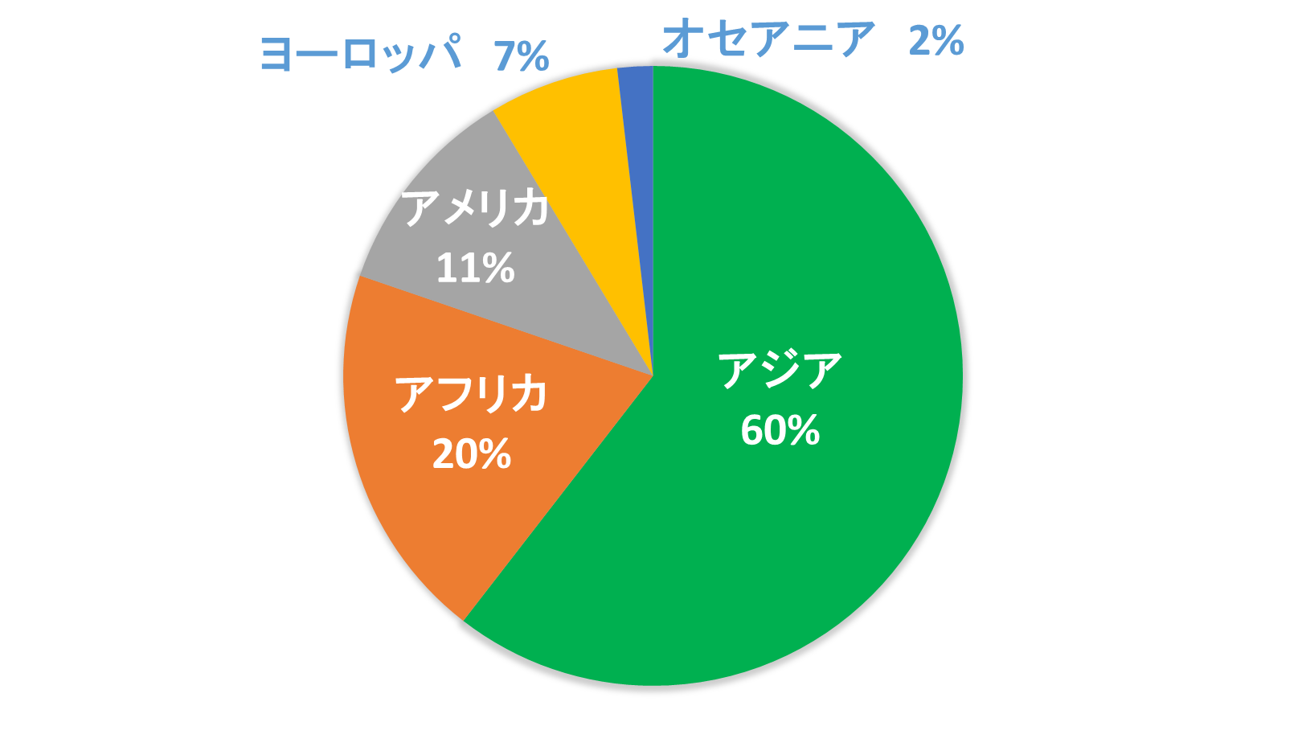
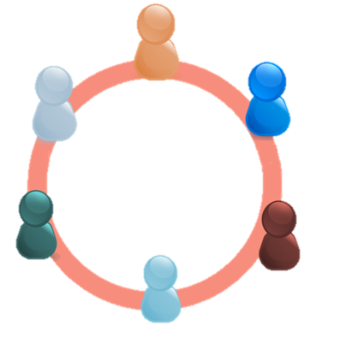
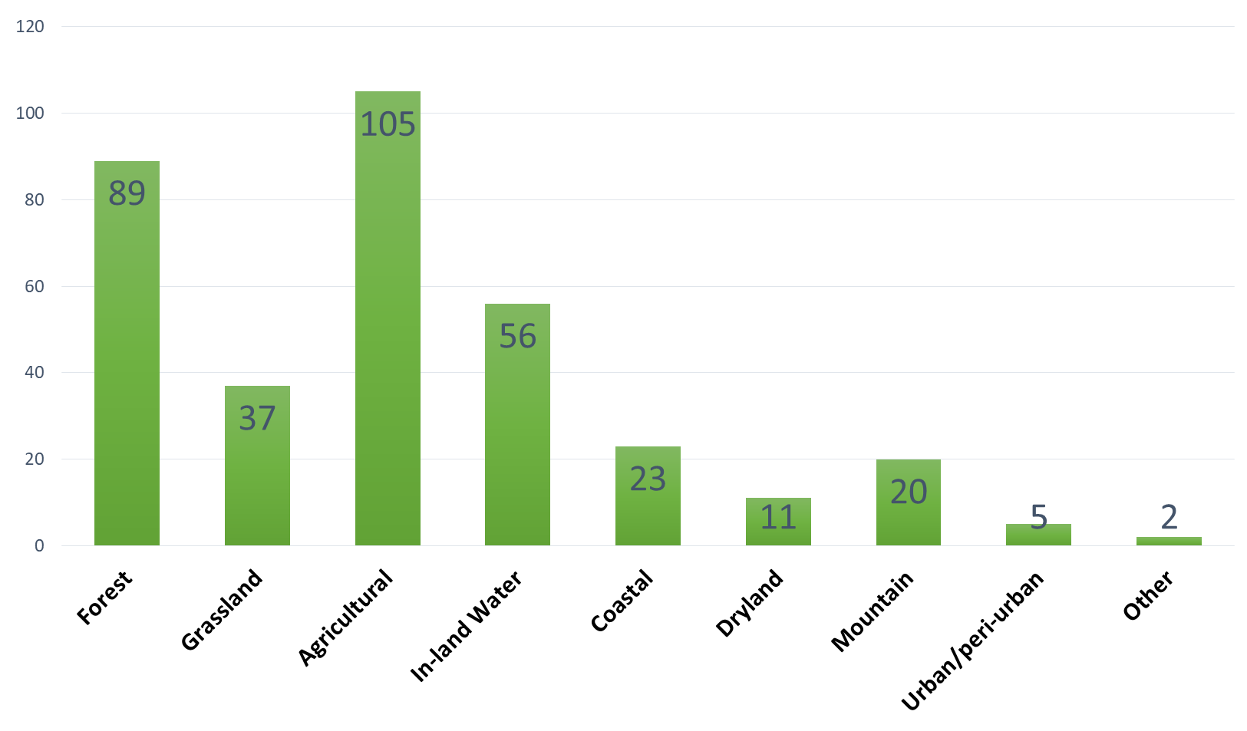
SATOYAMAイニシアティブ国際パートナーシップ
（IPSI）
生物多様性条約（CBD） COP10（2010年、名古屋）において創設
社会生態学的生産ランドスケープ・シースケープ（SEPLS）のために取り組む団体の多様なパートナーシップ
メンバー間の知識共有と協力を目的としたプラットフォーム
SATOYAMAイニシアティブの下での活動実施を容易にし、促進する
UNU-IASに事務局を置く
SEPLS事例（172件）の
生態系種別
先住民、
コミュニティ団体
NGO
230
団体
民間部門
学術機関
国連又は
他の政府間組織
森林
草地
農地
陸水
沿岸
乾燥地
山岳
都市近郊
その他
各国政府

Slide 6
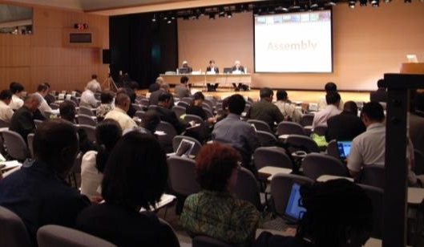
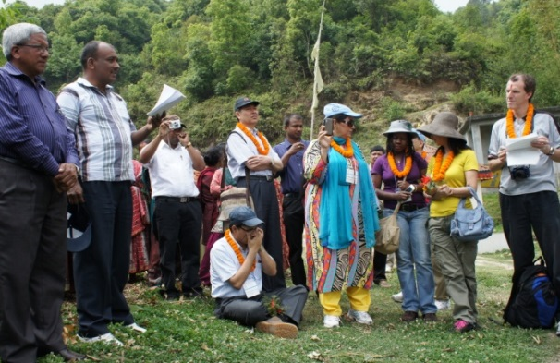
IPSI：SEPLSに関する協力と知識共有を目的としたプラットフォーム
2010
2011
2012
2013
2014
2015
2016
2017
2018
IPSI定例会合
  SEPLSの重要性に関する理解、認識の向上を図る
  メンバー団体間の相乗的な協力活動を推進
  IPSI-7（2018年9月30日〜10月2日石川県金沢市）
  世界農業遺産（GIAHS）・能登への現地視察
地域会合
  SATOYAMAイニシアティブの概念を各地域に共有
  地域特有の課題や解決案について議論し、相乗効果を構築
10月
IPSI 発足 (名古屋) (CBD COP10)
定例会合
3月
IPSI-1
(愛知県名古屋市)
IPSI-2
(ケニア・ナイロビ)
3月
10月
地域会合
IPSI-3 (COP11)
(インド・ハイデラバード)
アジア地域
(ネパール・カトマンズ)
5月
IPSI-4
(福井県福井市)
9月
5月
欧州地域
(イタリア・フィレンツェ)
IPSI-5 (COP12)
(韓国・ 平昌)
10月
8月
アフリカ地域
(ガーナ・アクラ)
IPSI-6
(カンボジア・シェムリアップ)
中南米地域
(ペルー・クスコ)
1月
6月
4月
アジア地域
(マレーシア・コタキナバル)
IPSI-７
(石川県金沢市)
9月
6

Slide 7
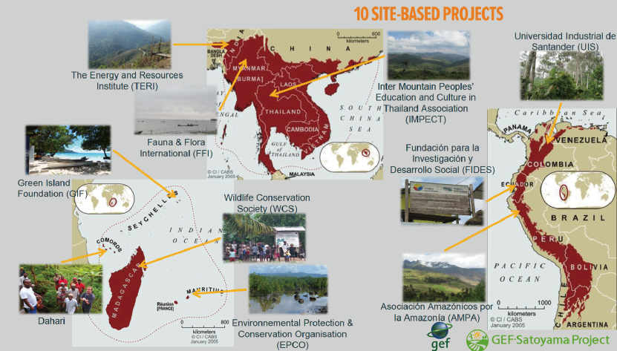
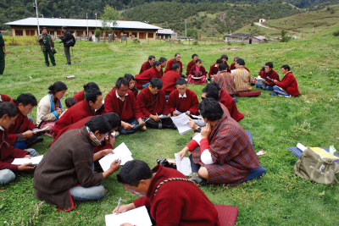
主要なIPSI協力活動
IPSI
SATOYAMA保全メカニズム（SDM）
2013年以降30の小規模ファンドプロジェクト
- 環境省 & IGESとの共同実施
GEF-SATOYAMAプロジェクト
10カ所の地域への助成金プロジェクト
- 地球環境ファシリティ（GEF）、IGES、コンサベーション・インター
ナショナル・ジャパンとの共同実施
SEPLSレジリエンス指標ツールキット
約40カ国で使用
- UNDP、IGES、バイオバーシティ・インターナショナルとの
共同実施
SATOYAMAイニシアティブ主題レビュー
29の事例に関する文書、2015年以降3巻
- IGESとの共同実施
©Nature and Livelihood, Uganda
©Dorji Singay）
世界的課題の地域的解決策を見つけるための連携した取組

Slide 8
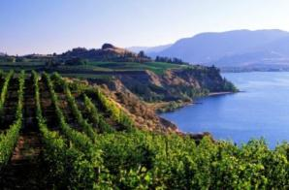
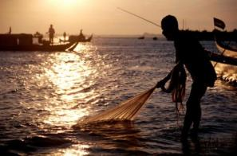
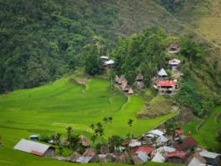

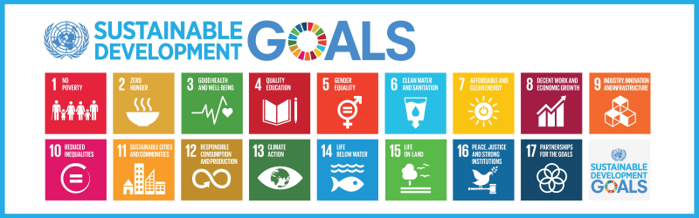
SATOYAMAイニシアティブによる世界的目標への貢献
SATOYAMAイニシアティブは、愛知目標の達成に貢献(2010-2020)
愛知目標の達成への貢献を通じ、SDGsの達成にも貢献 (2015-2030)

Slide 9
IPSIの愛知目標への貢献
IPSI 事例
直接的な貢献
間接的な貢献
主に 愛知目標 7 (農林業), 19 (知識・技術の向上), 1 (普及啓発), 11 (保護地域), 14 (生態系サービス), 5 (生息地の破壊) 、 4 (生産と消費)に貢献
今後は他の目標への貢献も強化
愛知
目標
１
普及啓発
２
各種計画
への組込
３
補助金・
奨励措置
４
生産と
消費
５
生息地の
破壊
６
過剰漁獲
７
農業・林業
養殖業
８
化学汚染
１０
脆弱な
生態系の保護
１１
保護地域
１２
種の保全
１３
遺伝的
多様性
１４
生態系
サービス
１９
知識・
技術の向上と普及
９
外来種
１５
復元と気候
変動対策
１６
ＡＢＳ
１７
効果的・
参加型戦略
１８
伝統的知識
２０
人材・資金

Slide 10

IPSIのSDGsへの貢献
IPSI 事例
IPSI事例の大半はSDGs（2015年）より前に開始されていたが、それらは主に、目標12（持続可能な消費と生産）、15（陸の豊かさ）、2（食料・農業）、 8（経済成長）、1（貧困）に関連するものであった
明確に対処し、活動をSDGsに関連付ける必要がある
直接的
間接的
SDG
１
貧困
２
食料・農業
３
保健と福祉
４
教育
５
ジェンダー
６
水と衛生
７
エネルギー
８
経済成長
９
産業と
技術革新
１０
不平等
１１
まつづくり
１２
持続可能な
消費と生産
１３
気候変動
１４
海の豊かさ
１５
陸の豊かさ
１６
平和と
公正
１７
パートナーシップ

Slide 11

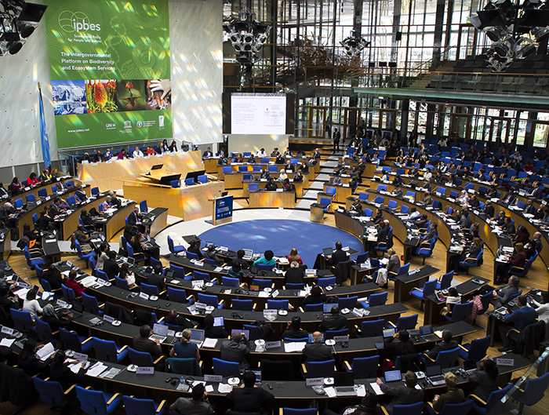
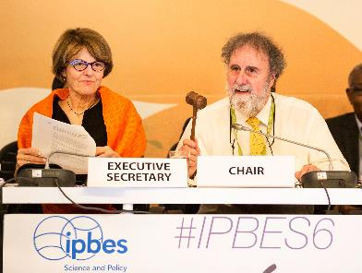
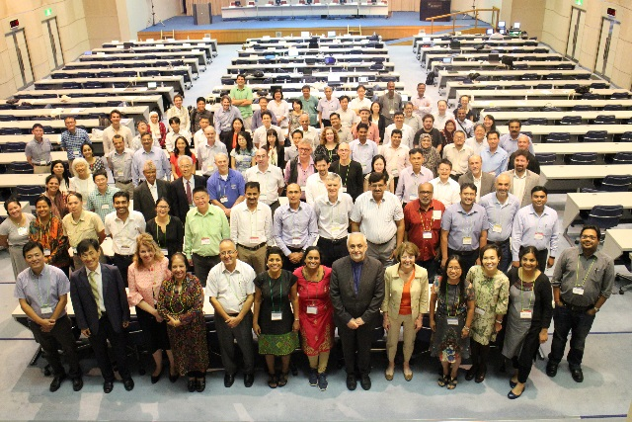
生物多様性及び生態系サービスに関する
政府間科学政策プラットフォーム（IPBES）
生物多様性と生態系サービスに関する動向を科学的に評価し、科学と政策のつながりを強化する政府間のプラットフォーム
2012年設立、130メンバー国
科学的評価、能力養成、知見形成、政策立案支援の４つの機能が柱
作業計画2014-2018に基づき、世界中の専門家の参画により、18の成果物の公表を目指す
これまで、花粉媒介、土地劣化等に関するテーマ別評価報告書、シナリオ・モデルに関する方法論評価報告書、世界４地域別（アジア・オセアニア、アフリカ、南北アメリカ、ヨーロッパ・中央アジア）評価報告書等が公表
IISD/ENB

Slide 12
IPBES第6回総会（コロンビア）「アジア・オセアニア
地域報告」におけるSDGsと生物多様性保全に関する記述
主要なメッセージ（抜粋）
SDGs達成には社会インフラ整備が必要になるが、これは自然との調和を損なうことなく実現する必要がある。
順調に経済発展している国々は、自然保護区の設定を順次進めており、こうした国々ではSDGsの達成に向けても順調である。
生物多様性を開発政策、計画、プログラムの中に主流化していくことで、愛知目標及びSDGsの両方の達成に向けて取組を強化することができる。
生物多様性とSDGsとの間には相乗効果及び相反作用がある。生態系を活用した適応策、防災・減災及び持続可能な森林・草地管理といった、生態系に基づく統合的アプローチが 複数の目標達成に寄与し得る。
廃棄物の管理方法や、土地汚染、大気汚染、水質汚濁が、愛知目標及びSDGsが掲げる 多くの目標に向けた取組の阻害要因になる。
SDGsと愛知目標は同時に達成すべきものとの基本的論調
一方で、SDGsの達成にはインフラ整備等の開発を必要とする内容があるが、こうした事例と生物多様性保全はトレードオフがあるため、社会開発と自然との調和を図ることで生物多様性保全とSDGs達成の相乗効果を図る必要

Slide 13
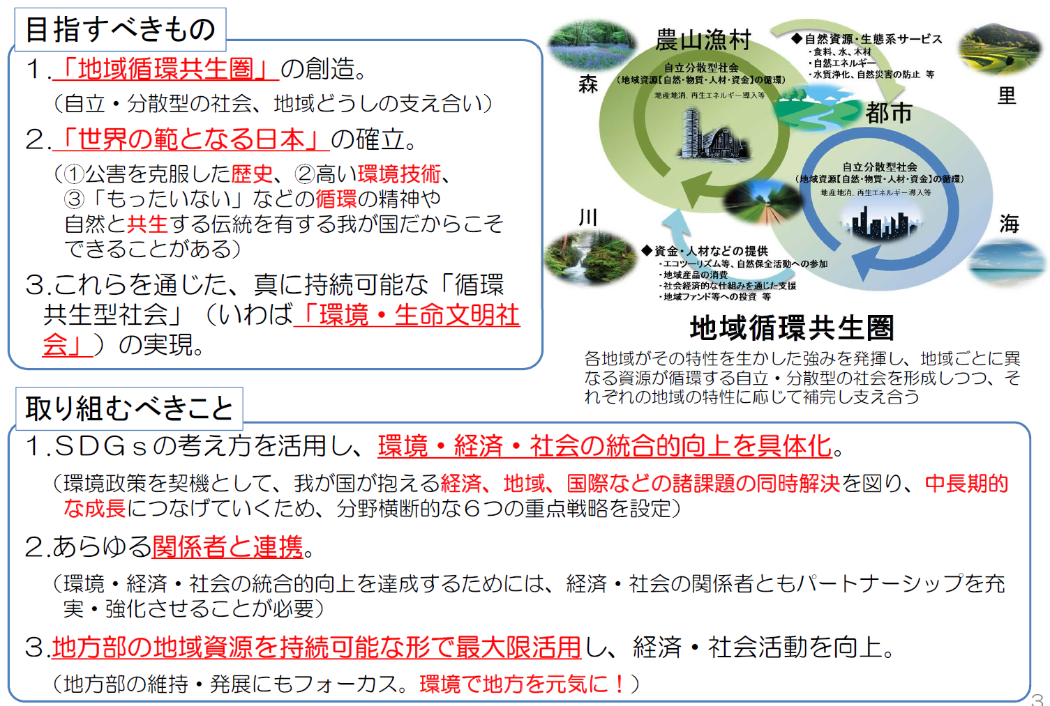
第五次環境基本計画の方向性
中環審総政部会資料（2017.12）

Slide 14
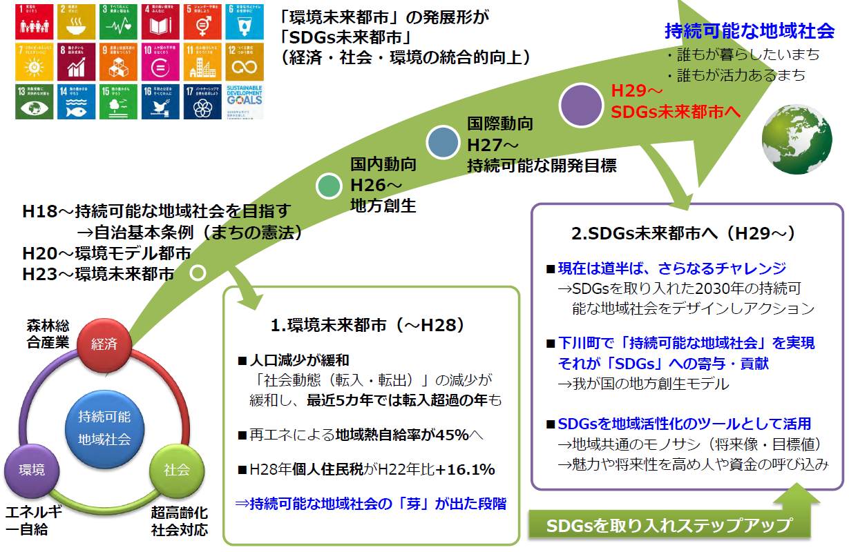
環境未来都市・下川町のSDGsに関する取組
SDGsステークホルダーズミーティング第4回会合
下川町発表資料（2017.10.13）

Slide 15
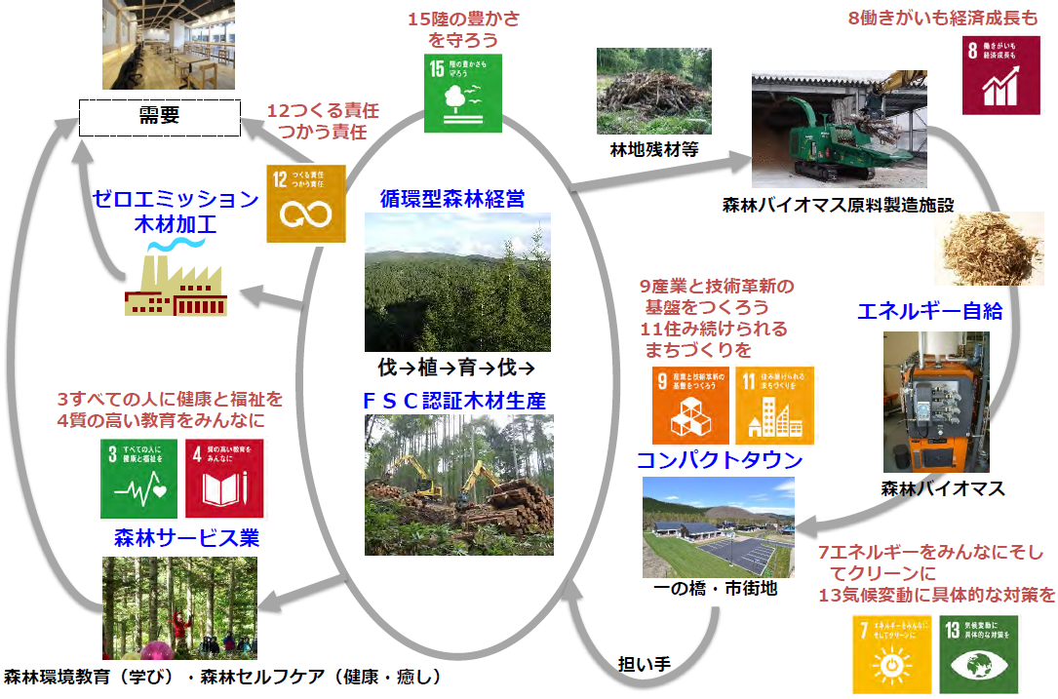
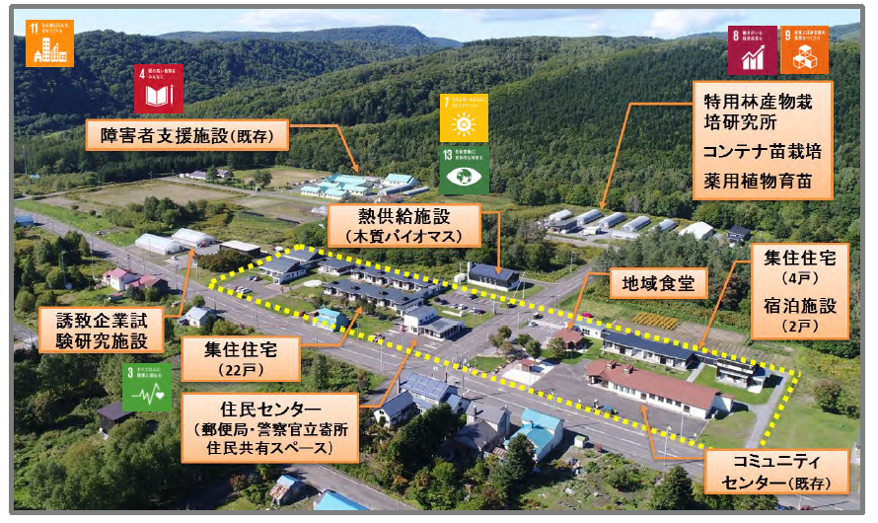
下川町における持続可能な地域社会創造の取組
経済
環境
森林総合産業 ＋ エネルギー自給
超高齢化問題（社会）
×低炭素化（環境）×新産業創造（経済）
の好循環で同時解決
社会
超高齢化社会対応
（一の橋バイオビレッジ）

Slide 16
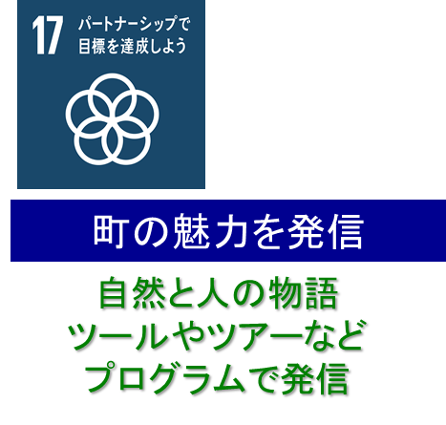
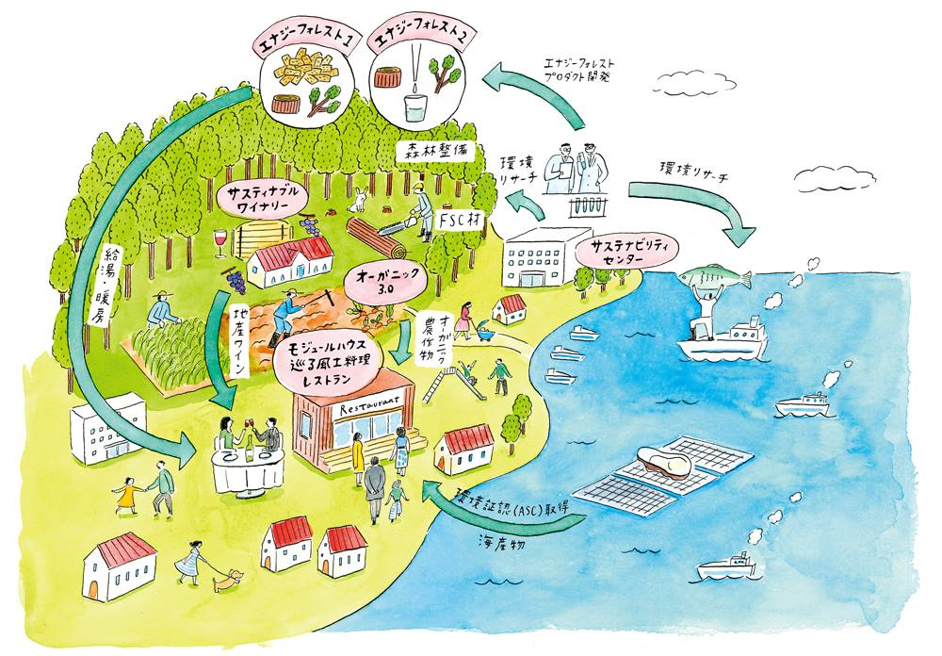
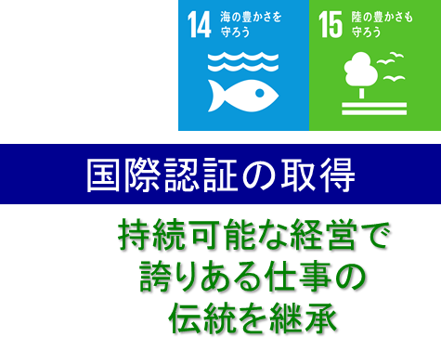
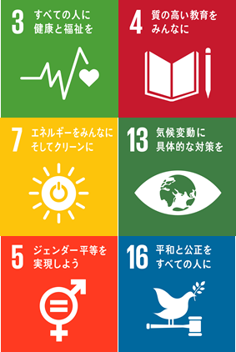

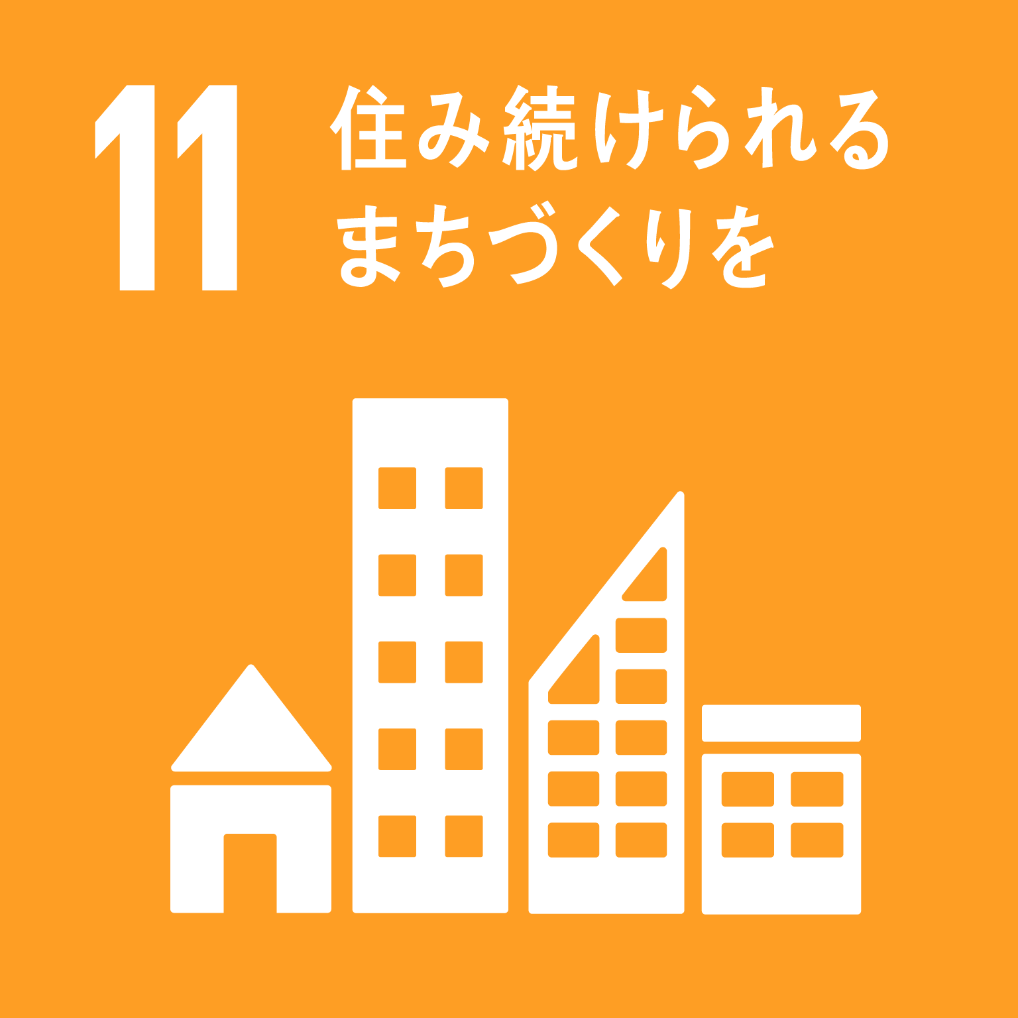
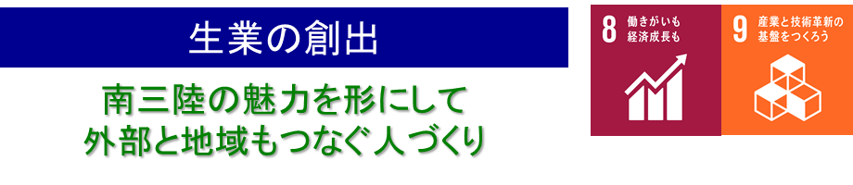
森里海ひと いのちめぐるまち 南三陸
南三陸町のプロジェクト相関図
（自然を活かした地域ブランドづくり）
「Next Commons Lab 南三陸」WEBサイト等より作成

Slide 17
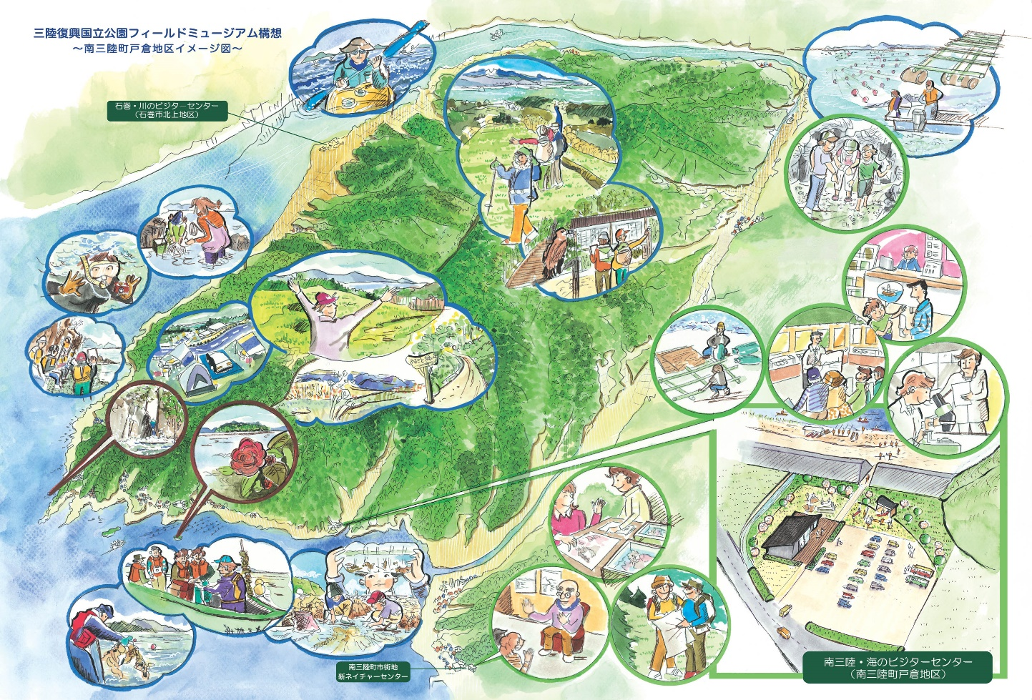
森里川海を繋ぐフィールドミュージアム
三陸復興国立公園とその周辺部の里山・里海、集落地を含めた一定のまとまりをもつ地域をフィールドミュージアムとして位置づけ、エコツーリズムの推進や環境教育などを、面的、複合的に推進することで、地域の活性化に繋げる
★拠点施設の役割
・自然体験プログラム受付
・森川海の繋がりの解説
・自然環境の調査研究 等
森川海の連環を学ぶ（例）
・養殖体験を通じた、豊かな海を支える森・川についての自然学習
・サケの遡上・産卵観察により海川森の連続的な生態系について学習
・山の管理活動と、山の木材を用いたイカダづくり体験
・カヌーによる北上川下りで、森川海の繋がりを体験 等
※みちのく潮風トレイルとの連携や外国人もターゲットにし、地域の活性化へ繋げる
『森里川海のつながり』を感じられるエリアに

Slide 18
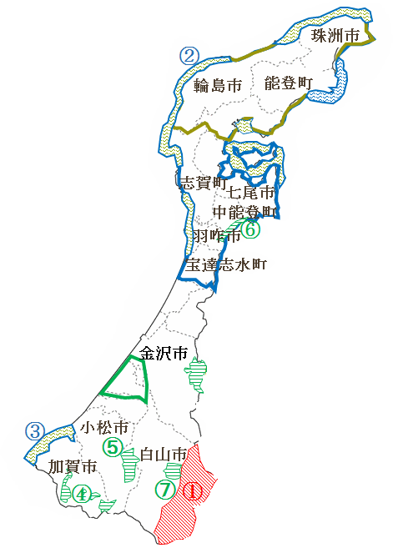


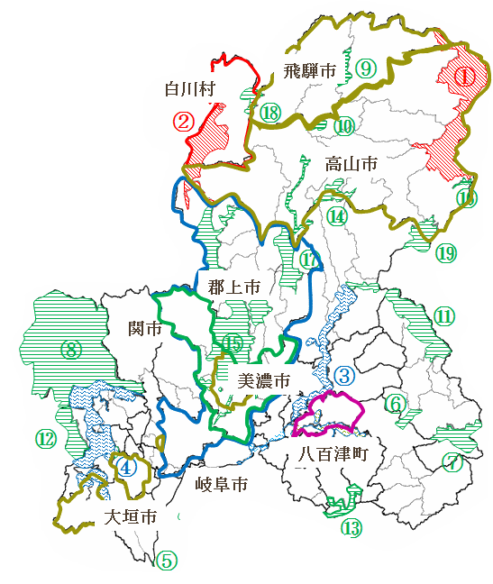
地域協力及び国際的指定地と遺産の有効活用：
石川県、岐阜県の事例
ユネスコ無形文化遺産
GIAHS
様々な国際的指定地及び遺産を結び付け、「遺産回廊」をつくることによる地方の活性化
国立公園とIPSIを通じ、福井県と協力
遺産、SEPLS、生物多様性の保全と活用経験の共有
遺産、SEPLS、生物多様性の保全に関心を持つ他の都道府県や国々にとっての学習拠点
地方観光促進のために新しい地方観光ルートを開発
ユネスコ
創造都市
石川県
石川県
富山県
ユネスコ
エコパーク
白川村
世界文化遺産
福井県
福井県
ユネスコ無形文化遺産
岐阜県
岐阜県
GIAHS
石川県・岐阜県の文書から作成

Slide 19
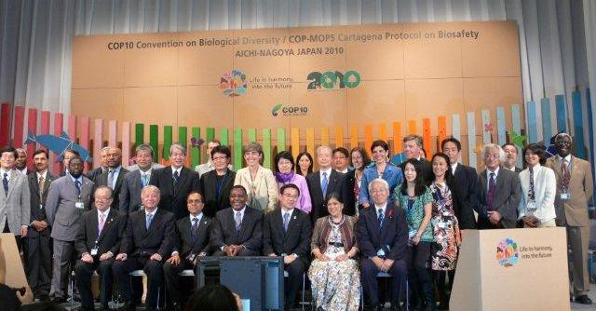
第7回SATOYAMAイニシアティブ国際パートナーシップ（IPSI）定例会合 公開フォーラム
SATOYAMAイニシアティブの生物多様性愛知目標
及び持続可能な開発目標（SDGs）への貢献
IPSIはいかに
これまでの愛知目標及びSDGsへの貢献を評価し、把握できるか？
2020年以降も生物多様性保全に貢献できるか？
世界的目標への貢献を高めることができるか？

